Slide 1

Сети в Docker:
микросервисная архитектура
Сбитнев А.С. К4111с

Slide 2
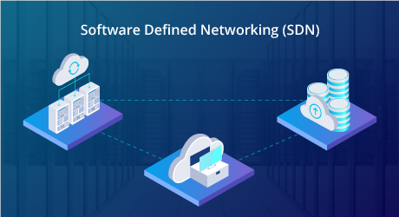

Связь SDN и Doker
Благодаря появлению SDN стала возможной виртуализация сетевых ресурсов, что позволило разворачивать сложные проекты на одном ПК. Ранее для этого требовалось покупать и настраивать сетевое оборудование и серверы.
Виртуализация и изоляция:
SDN: Обеспечивает виртуализацию сетевых ресурсов, позволяя управлять трафиком и конфигурациями программно.
Docker: Использует контейнеризацию для изоляции приложений и их зависимостей, обеспечивая согласованность и переносимость.
Программируемость и автоматизация:
SDN: Позволяет программно управлять сетевыми устройствами и конфигурациями, обеспечивая гибкость и адаптивность.
Docker: Предоставляет API и инструменты для программного управления контейнерами, что позволяет автоматизировать процессы развертывания и масштабирования.

Slide 3
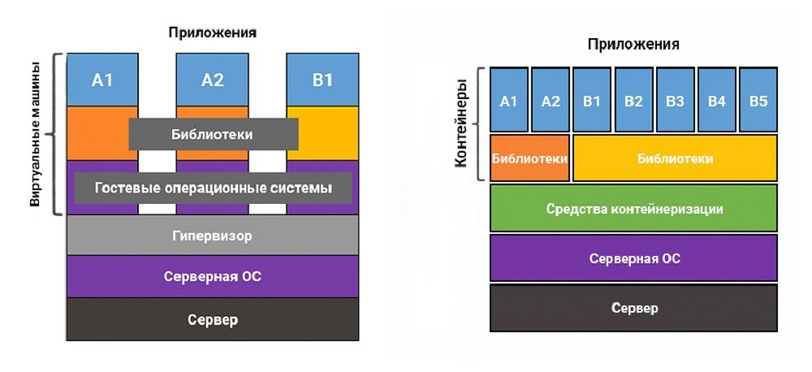
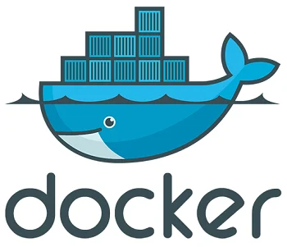
Введение
В последние годы Docker и микросервисная архитектура стали невероятно популярными.
Docker и микросервисная архитектура взаимодействуют для создания гибких и масштабируемых сетевых решений.
Docker — это платформа для разработки, доставки и запуска приложений в контейнерах.
2

Slide 4
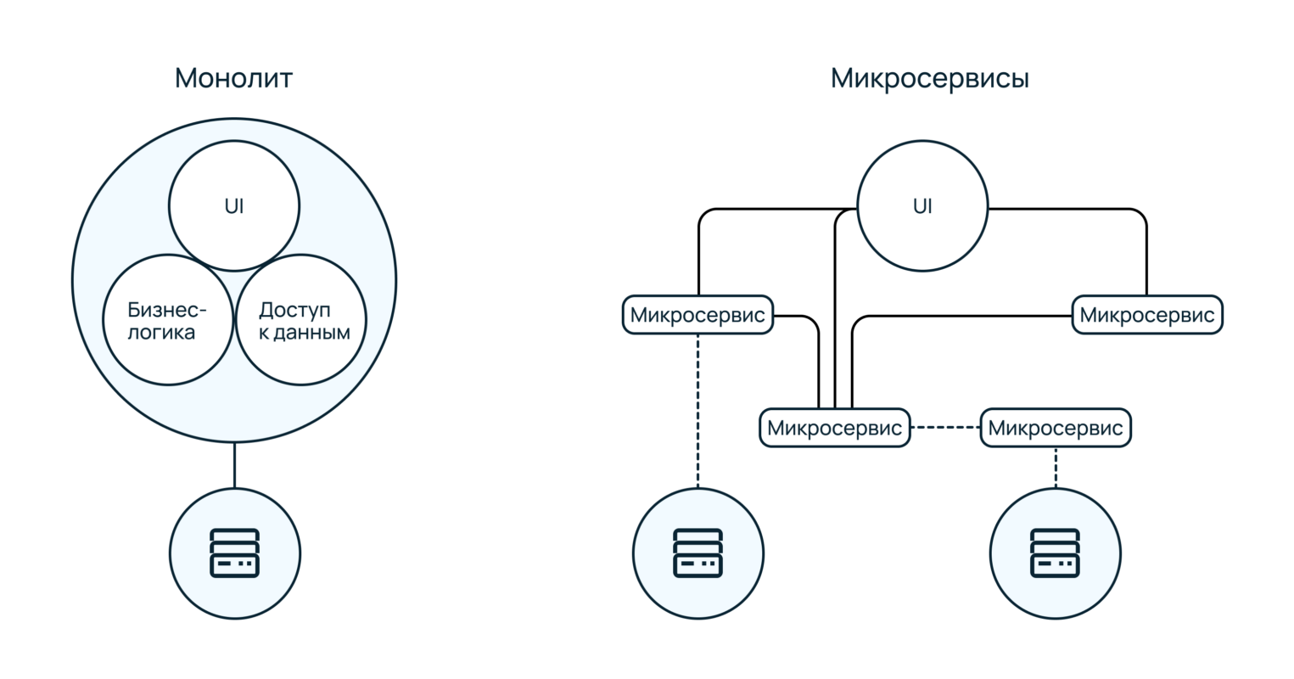
Микросервисная архитектура
Микросервисная архитектура — это подход к разработке программного обеспечения, при котором приложение строится как набор небольших, независимых сервисов.
Преимущества:
Модульность
Гибкость
Масштабируемость
2

Slide 5
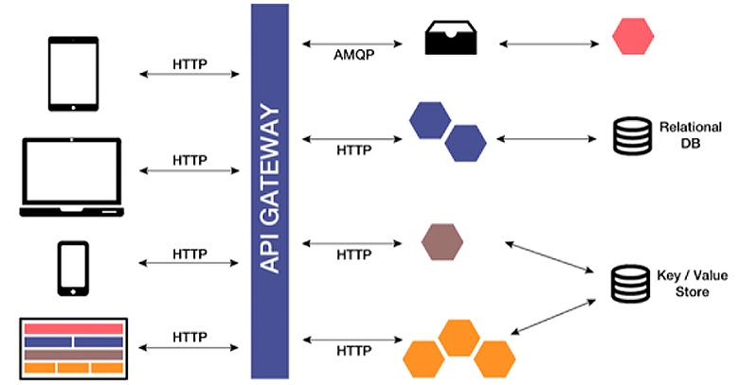
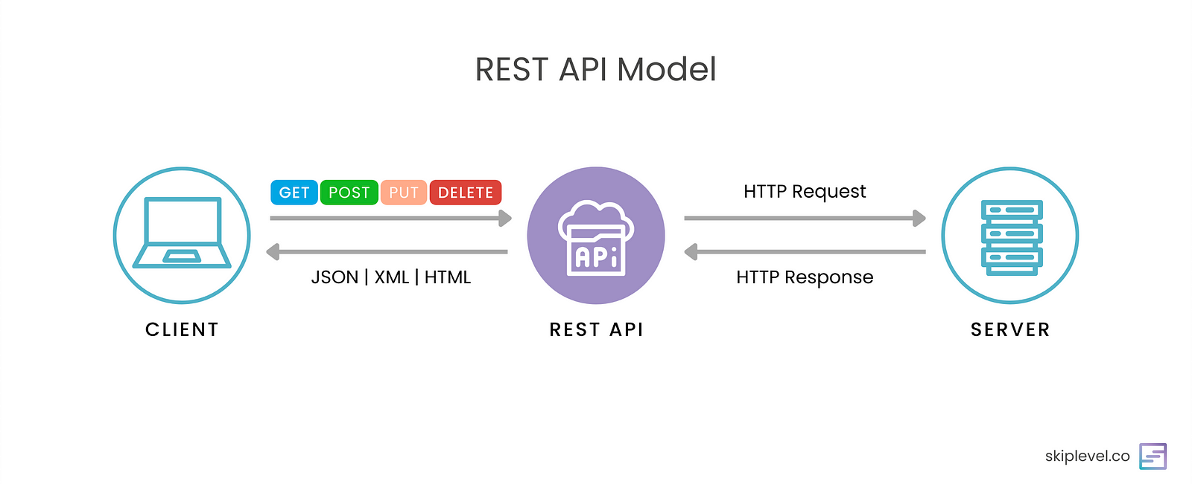
Сетевое взаимодействие
Одним из наиболее распространенных способов взаимодействия микросервисов является использование REST API.
REST API предоставляет стандартный способ обмена данными между сервисами через HTTP/HTTPS протоколы.

Slide 6
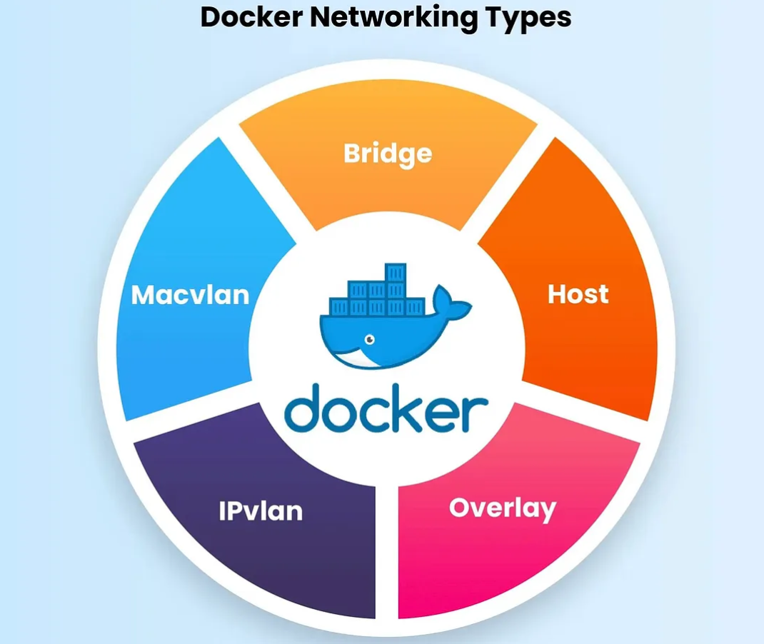
Основы сетей в Docker
Преимущества:
Создание сетей.
Различные сетевые драйверы.
Настройка подсетей и диапазонов IP-адресов.
Встроенная поддержка DNS для разрешения имен контейнеров.
Обеспечение изоляции между различными сетями и контейнерами.
Защита сетевого взаимодействия.
Совместимость с системами оркестрации.
Инструменты для отслеживания и анализа сетевого трафика.
2

Slide 7
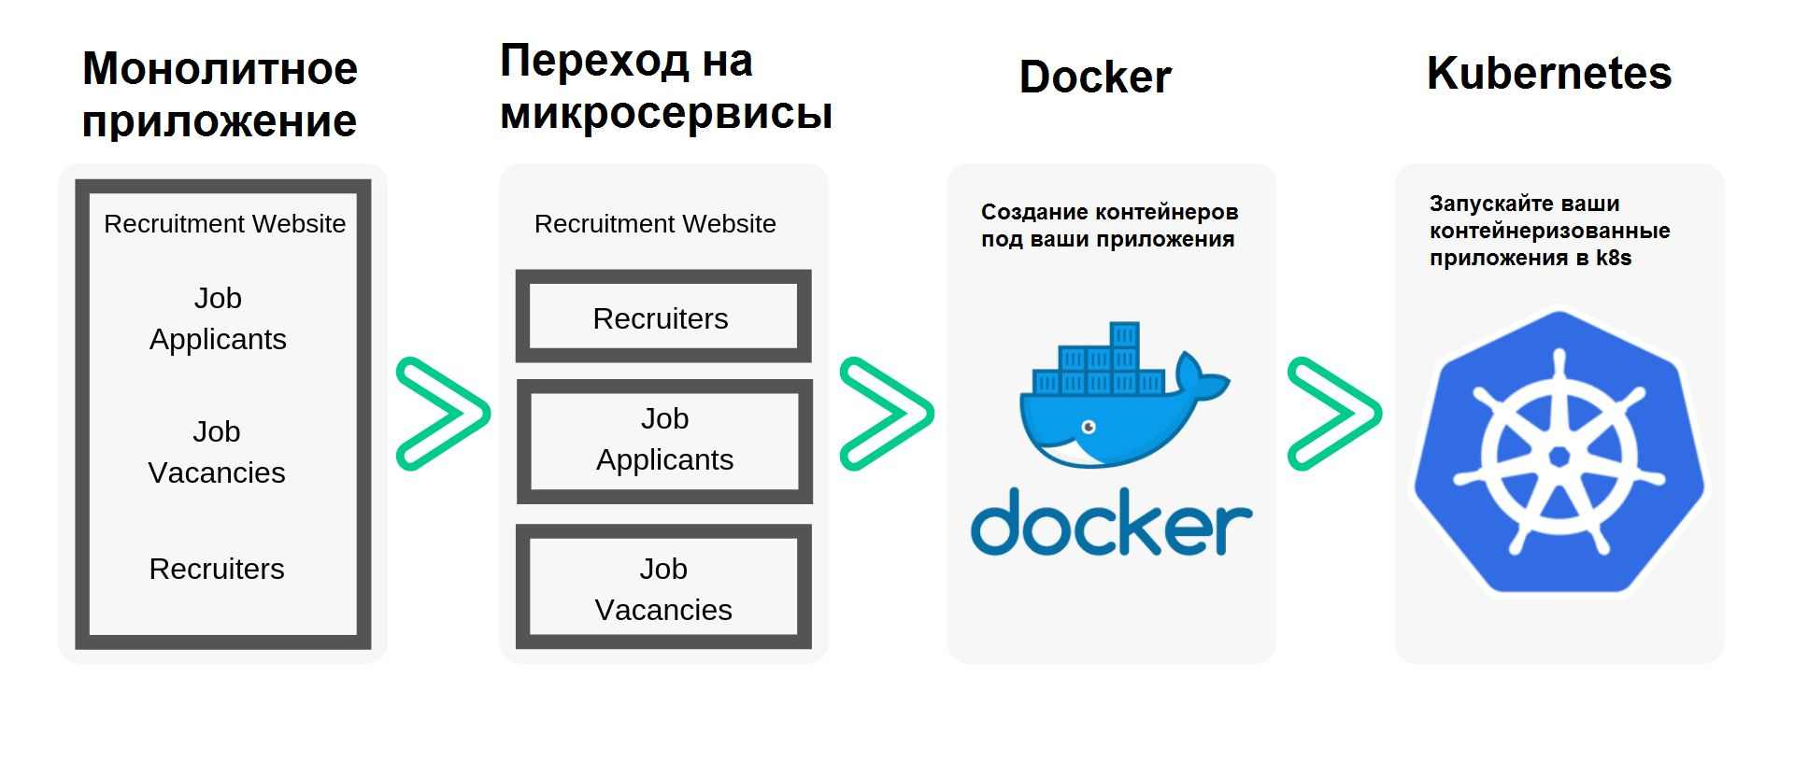
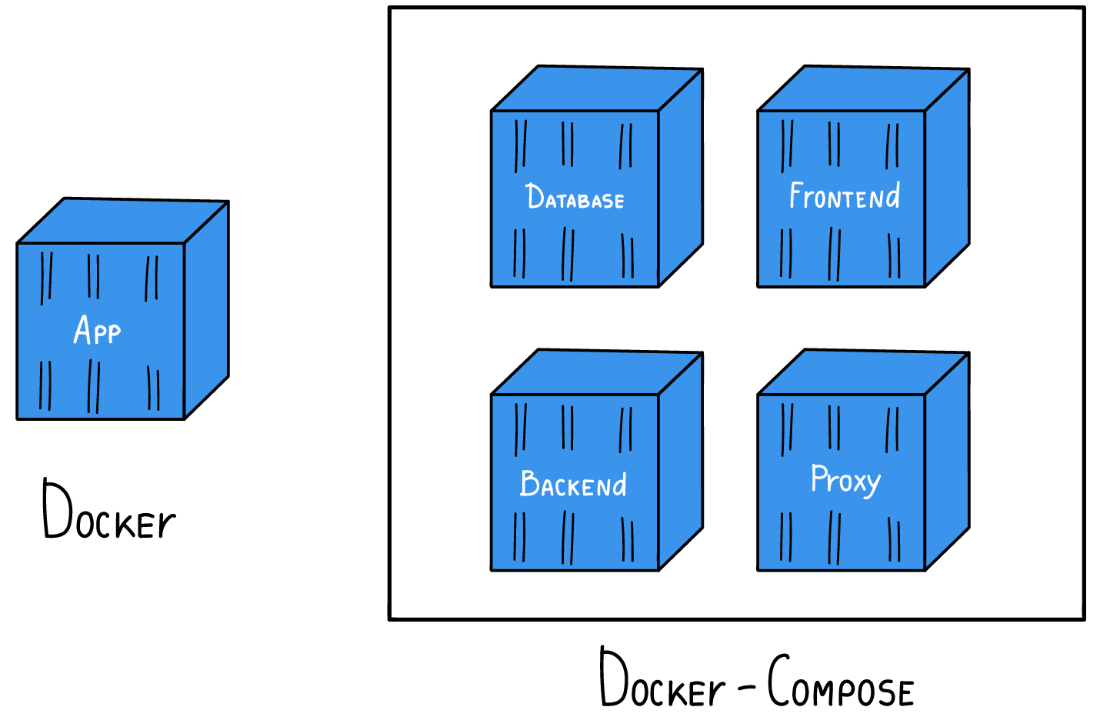
Docker и микросервисы
Изоляция: Каждый микросервис работает в своем собственном контейнере, что позволяет избежать конфликтов между зависимостями и обеспечивает безопасность.
Переносимость: Контейнеры Docker могут быть развернуты на любой платформе, поддерживающей Docker, что упрощает процесс развертывания и масштабирования.
Масштабируемость: Docker позволяет легко масштабировать микросервисы, добавляя новые экземпляры контейнеров по мере необходимости.

Slide 8





Примеры и кейсы использования
Netflix: Использует микросервисы и Docker для управления своими облачными сервисами, обеспечивая высокую доступность и масштабируемость.
Uber: Применяет микросервисы для управления различными аспектами своего приложения, такими как обработка заказов и управление водителями.
Amazon: Использует Docker для развертывания микросервисов в своей облачной инфраструктуре, обеспечивая гибкость и масштабируемость.

Slide 9
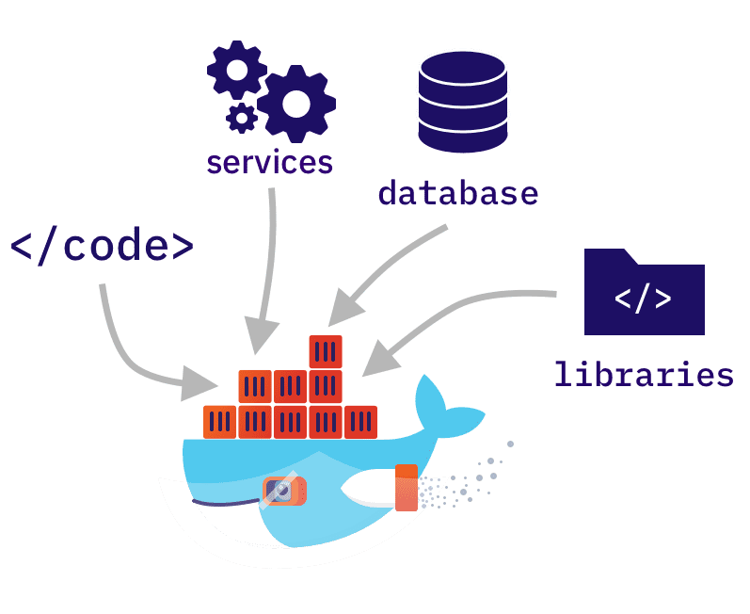
Заключение
В современном мире разработки программного обеспечения микросервисы становятся все более популярными благодаря своей способности обеспечивать высокую степень модульности и гибкости. Docker, в свою очередь, предоставляет мощные инструменты для управления контейнерами, что делает его идеальным выбором для развертывания микросервисов.
Когда Docker и микросервисная архитектура работают вместе, они предоставляют мощные инструменты для создания гибких, масштабируемых и надежных систем. Docker позволяет легко развертывать и управлять микросервисами, обеспечивая изоляцию и независимость каждого сервиса. Это делает их идеальным выбором для современных приложений, которые требуют высокой степени модульности и адаптивности.

Slide 10

Спасибо за внимание!
Ваши контакты

